Slide 1
쇼핑몰 프로젝트
Red Moon
안성준

Slide 2
목 차
01
프로젝트 개요
02
구현 기능
03
시연 영상
04
자체 평가 의견

Slide 3
01
프로젝트 개요

Slide 4
프로젝트 주제 선정 배경
의, 식, 주 중에 가장 관심이 많은 “의” 로 선정
준비한 기술 스택을 점검해볼 수 있는 주제
Open API 를 최대한 이용해 볼 수 있는 주제

Slide 5
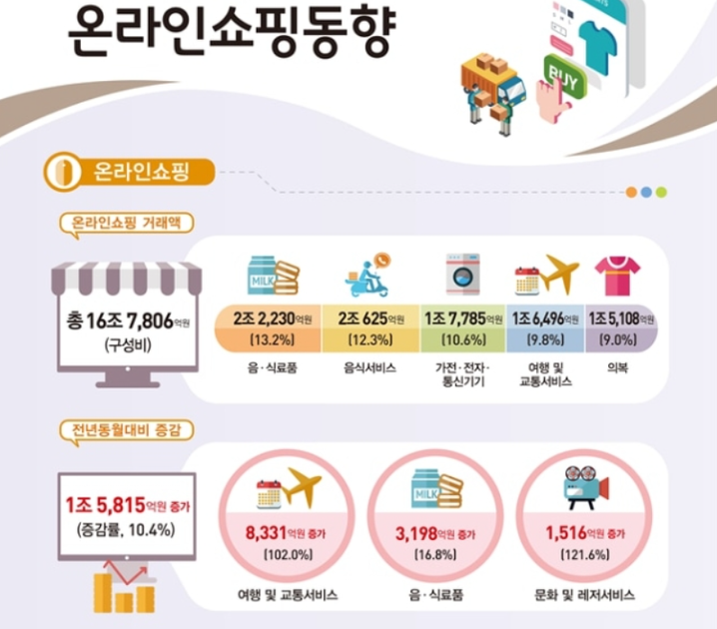
프로젝트 개요
주 제
온라인 쥬얼리 쇼핑몰
‘Red Moon’
선정 배경
대형 오프라인 쇼핑몰 매출을 온라인 쇼핑몰 매출이 이미 역전을 하였고 요즘은 옷, 신발만이 패션이라고 생각 안하고 디테일에 신경을 쓰는 소비자 층이 많아 지고있어서 쥬얼리로 선정

Slide 6

프로젝트 구조
CONTROLLER
SERVICE
REPOSITORY
DB
DOMAIN
CONTROLLER : 웹 계층
SERVICE : 비지니스 로직, 트랜잭션 처리
REPOSITORY : JPA를 직접 사용하는 계층, 엔티티 매니져 사용
DOMAIN : 엔티티가 모여있는 계층, 모든 계층에서 사용

Slide 7
프로젝트 수행 절차
구 분 | 기 간 | 활 동
프로젝트 기획 | 8/5(월) ~ 8/6(화) | 주제, 컨셉 계획
요구사항 정의 | 8/6(화) ~ 8/7(수) | 요구사항 분석 및 도메인 설계
프론트엔드 개발 | 8/7(수) ~ 8/23(금) | 각 페이지 디자인 제작
백엔드 개발 | 8/7(수) ~ 8/31(토) | 도메인 개발, 웹 계층 개발
기능 / 디자인 수정 | 9/1(일) ~ 9/6(금) | 기능 최적화 및 디자인 수정
Test 및 베포 | 9/6(금) ~ ing | Test 및 AWS 연동

Slide 8
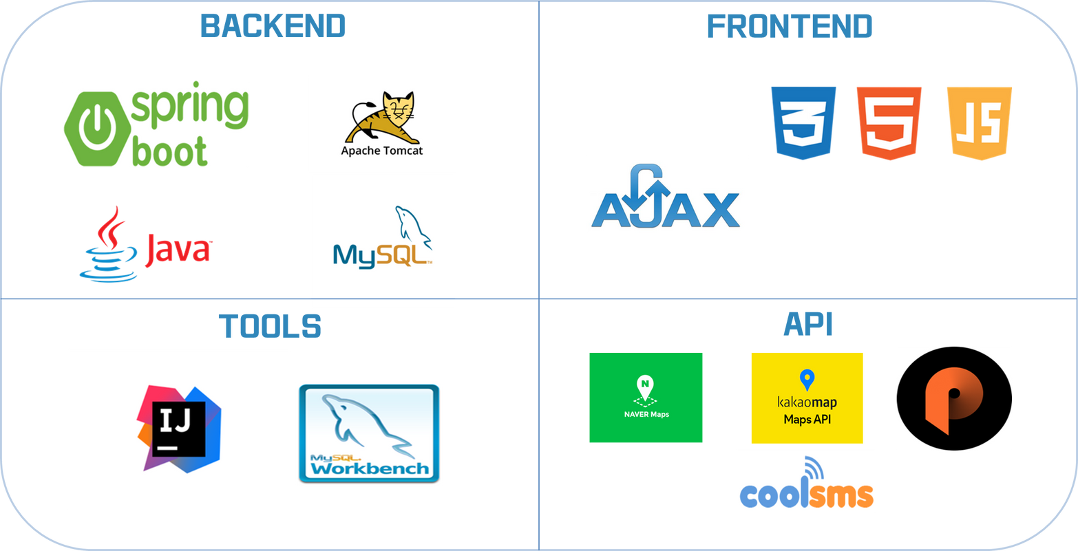

개발 환경

Slide 9
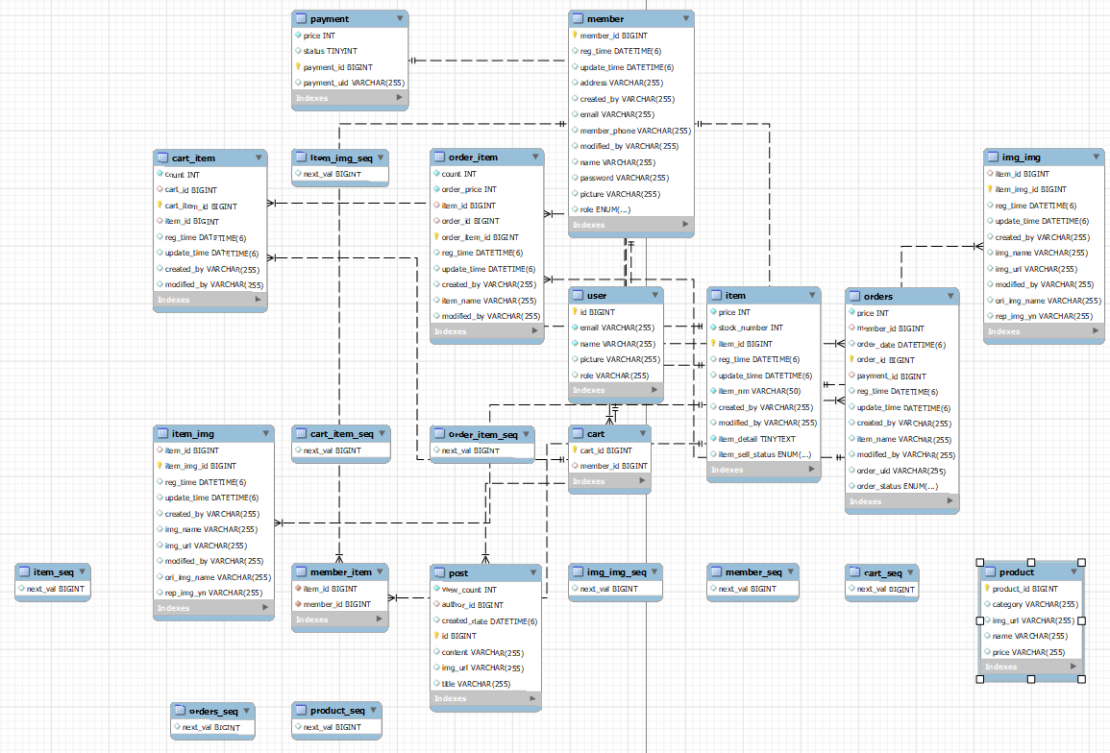
DB

Slide 10
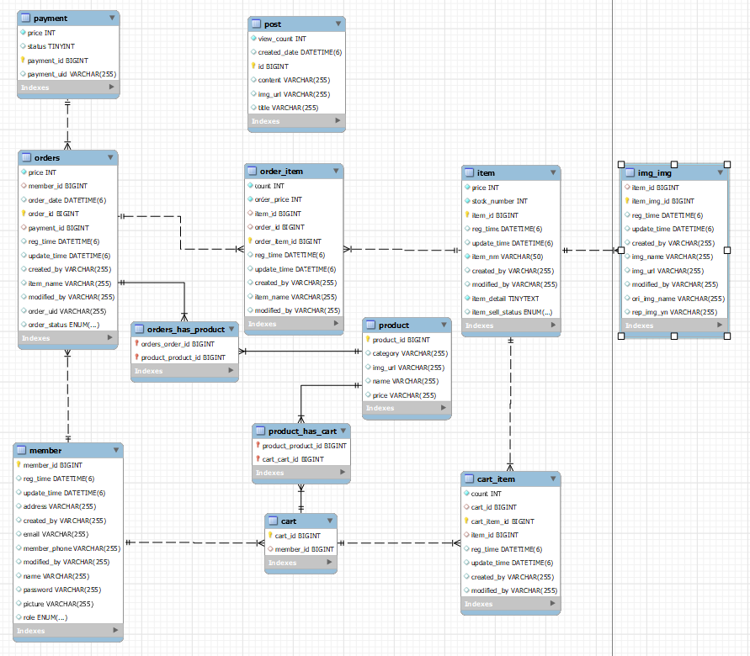
MEMBER
- 회원 정보 테이블
CART
- 회원 장바구니 목록 테이블
CART_ITEM
- 장바구니에 담긴 상품 테이블
ORDERS
- 회원 주문 목록 테이블
ORDER_ITEM
- 주문된 상품 정보 테이블
ITEM
- 상품 정보 테이블
ITEM_IMG
- 상품 이미지 테이블
PRODUCT
- 크롤링한 상품 테이블
POST
- 공지사항 제목, 내용 테이블
PAYMENT
- 결제 테이블
DB
구성

Slide 11
02
구현 기능

Slide 12

고객 이용 흐름도
로그인
비밀번호 변경
회원가입
비밀번호 찾기
주문
구매이력
주문취소
메인 페이지
상품 페이지
장바구니
장바구니 리스트
공지사항
오시는 길

Slide 13
메인페이지
상단 ,Header
비회원 로그인 - 기본적인 네비바만 구성
일반회원 로그인 - 장바구니, 구매이력, 마이페이지 user 계정으로 로그인 했을때 추가 네비바 표출
관리자 로그인 - 관리자는 등록과 관리가 필요하므로 해당은 admin 계정으로 로그인 했을때 추가 네비바 표출

Slide 14
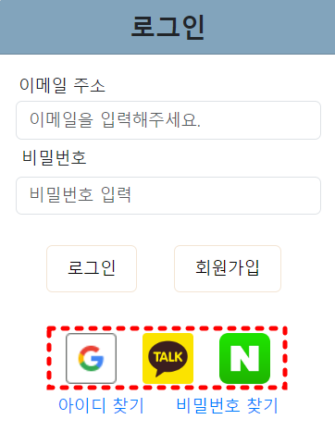
로그인
소셜 로그인
구글, 카카오, 네이버 아이디로 쇼핑몰 로그인 가능

Slide 15
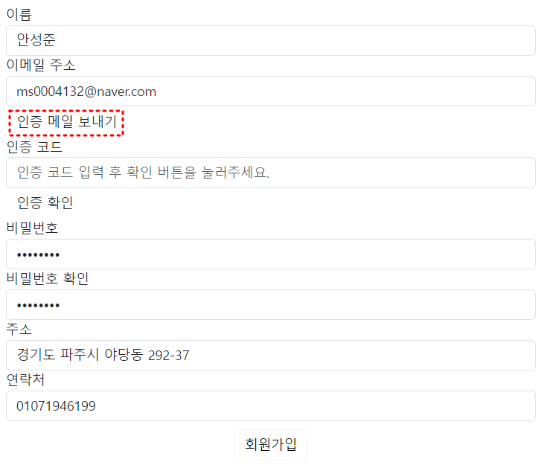
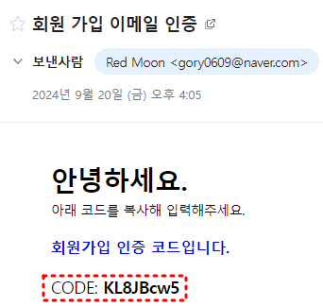
회원가입
이메일 인증
회원 가입 시 이메일 인증 API 추가

Slide 16
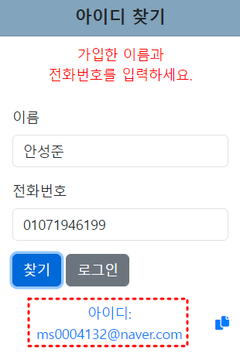
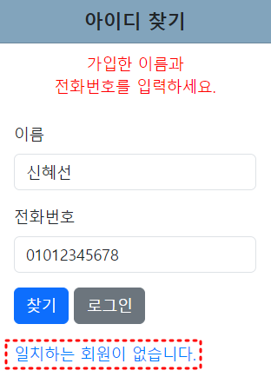

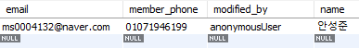
아이디 찾기
데이터베이스에 저장된 이름과 전화번호가 일치했을경우
아이디값이 나옴
예외처리
데이터베이스에 없는 경우나 이름과 전화번호가 일치하지
않을 경우에는 메세지 출력

Slide 17
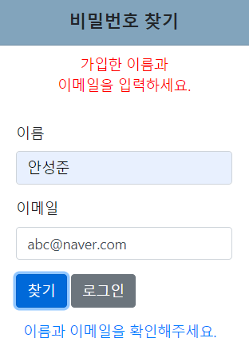
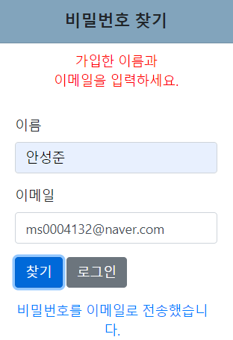
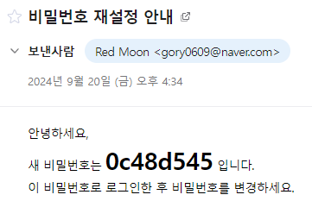
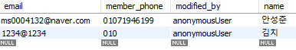
비밀번호 찾기
데이터베이스에 저장된 이름과 이메일이 일치할 경우
해당 메일로 임시 비밀번호 전송
예외처리
데이터베이스에 없는 경우나 이름과 이메일이
일치하지 않을 경우 메세지 출력

Slide 18
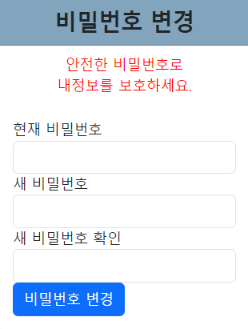
마이페이지
비밀번호 변경
임시 비밀번호를 기억하기 어려우므로
마이페이지에서 비밀번호 변경 가능

Slide 19
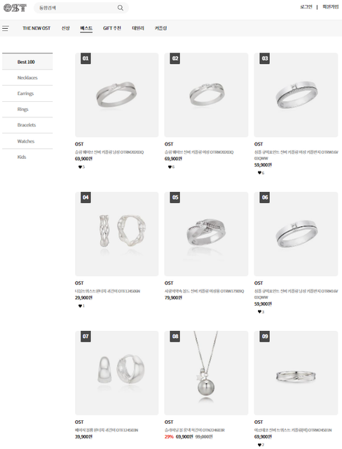
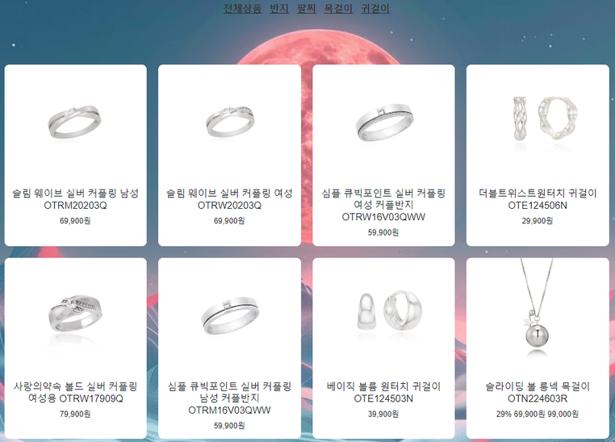
상품 페이지
크롤링
기존 쇼핑몰 사이트에서 Best 100 리스트 크롤링(selenium)을 써서
썸네일, 상품명, 상품가격을 가져옴
사이트:https://www.ost.co.kr/store/ranking/list?categoryIdx=1&pageNo=0

Slide 20
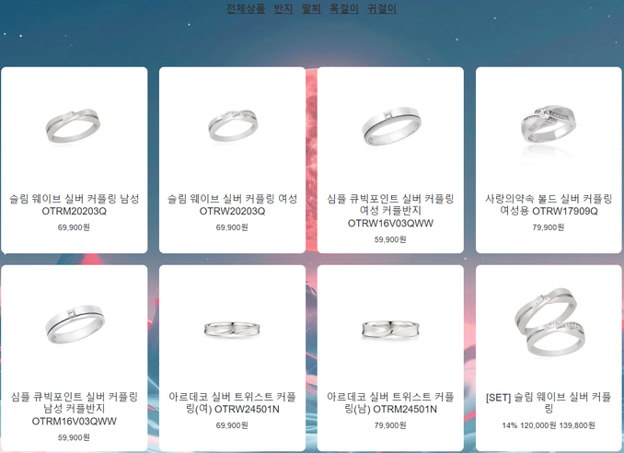
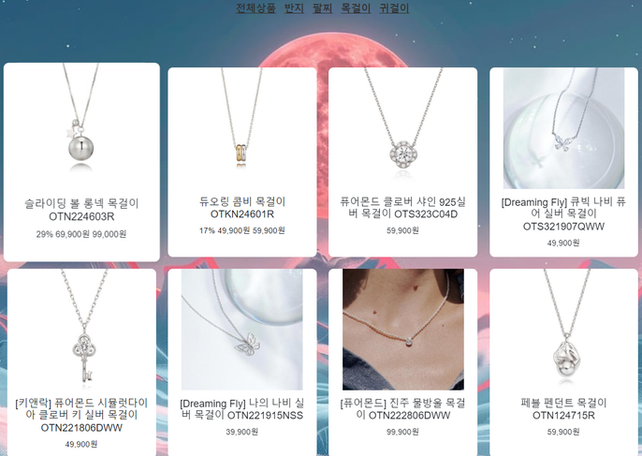
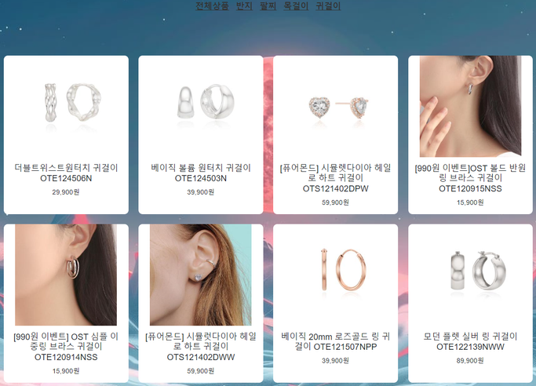
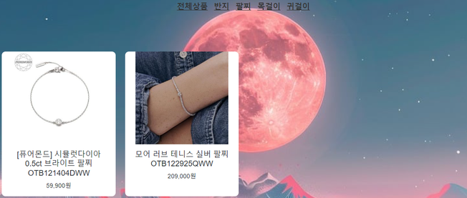
상품 페이지
카테고리
카테고리를 반지, 목걸이, 귀걸이, 팔찌로 나누어
카테고리별 상품 리스트 확인 가능

Slide 21
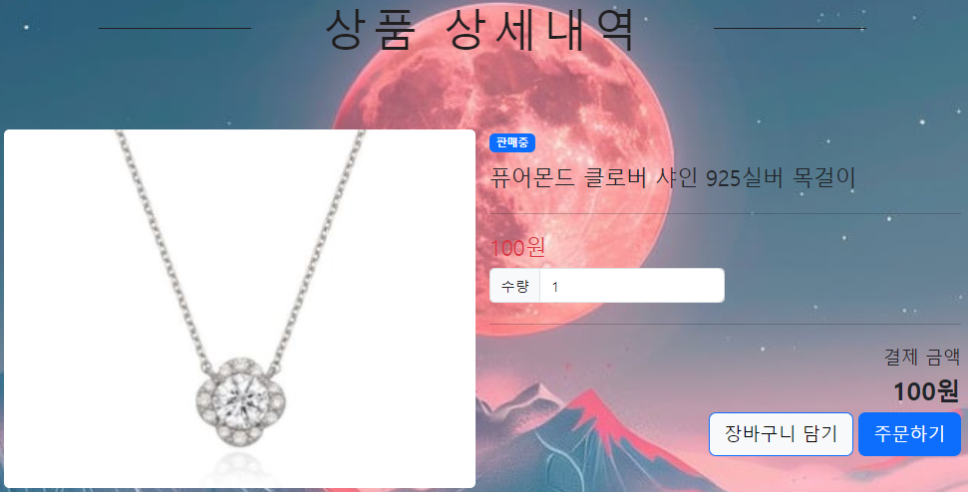
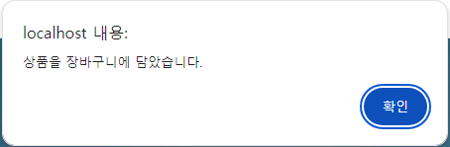
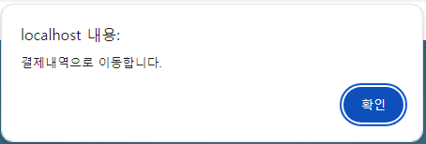
상품 페이지
상세 페이지
상세페이지에선 수량 체크와 장바구니, 주문하기가 가능 하고
클릭별 팝업 메시지 하나 띄운 후 해당 페이지 이동

Slide 22
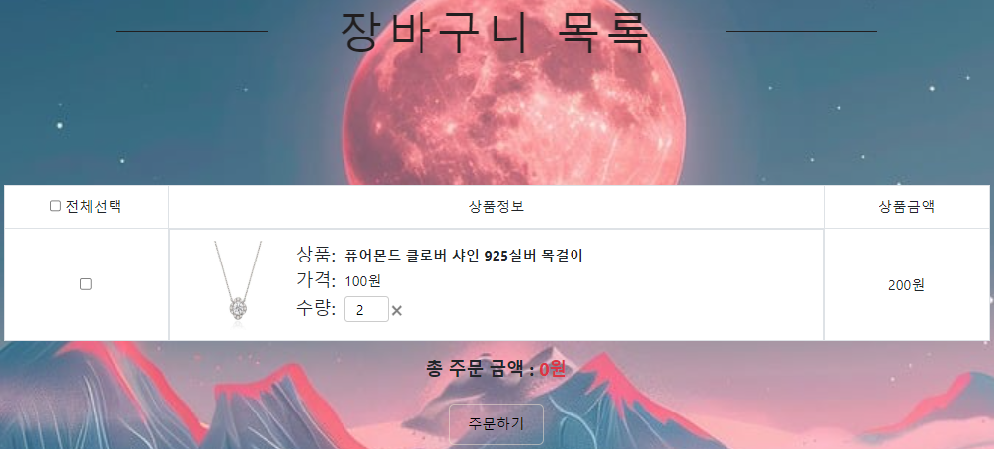
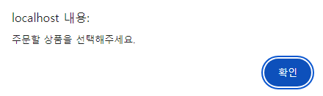
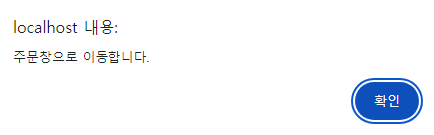
상품 페이지
장바구니
상품 미선택 후 주문하기 버튼 클릭 시 에러 메세지 출력
상품 선택후 주문하기 버튼 클릭 시 페이지 이동 팝업메세지가
뜨면서 결제 페이지로 이동

Slide 23
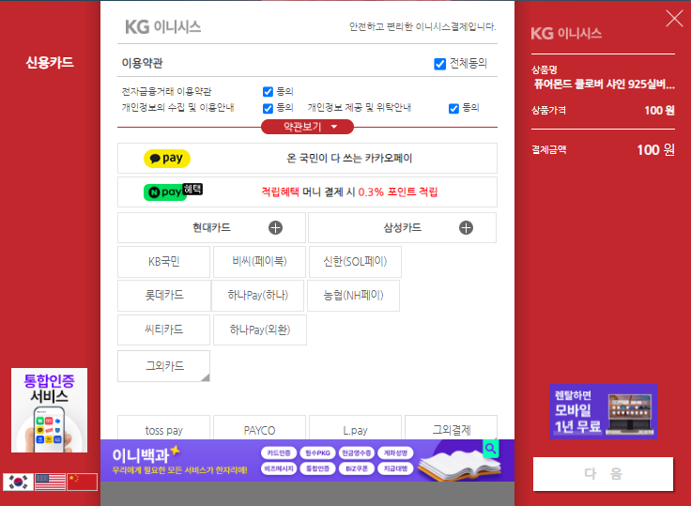
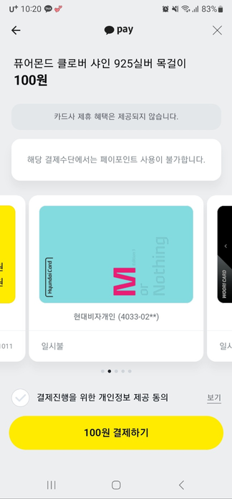
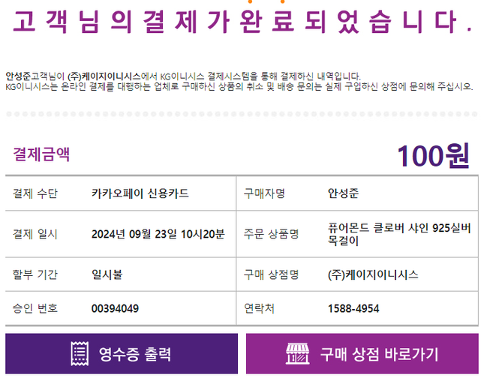
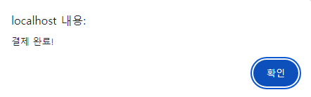
상품 페이지
결제 페이지
결제는 다양한 방식으로 가능하며
결제 후 결제 완료 메일이 하나 가고
완료 팝업 메세지가 하나 뜨면서
구매 이력으로 페이지 이동

Slide 24
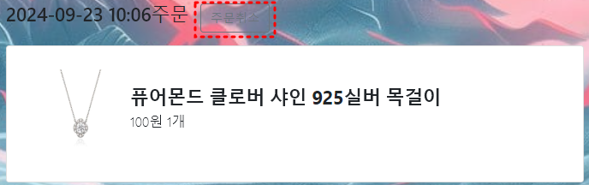
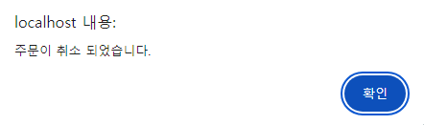
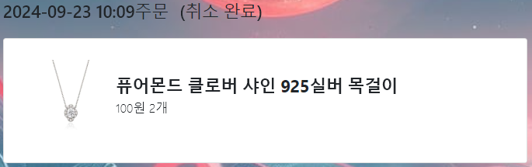
상품 페이지
구매 이력 페이지
구매 이력 페이지에서 주문 취소 버튼을 누르면
주문 취소 팝업 메세지가 뜨고 취소 완료 상태로 변환

Slide 25
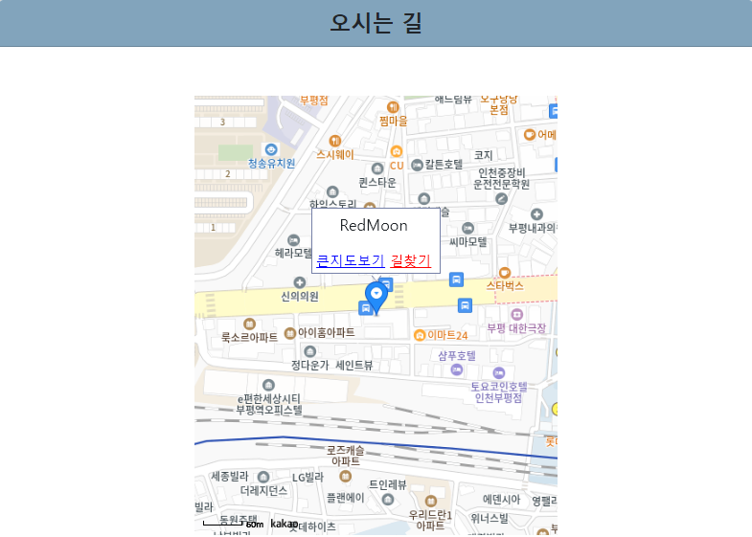
오시는 길
카카오 API
카카오 지도 API를 이용하여
길찾기 기능 구현

Slide 26


관리자 이용 흐름도
로그인
상품 검색
회원가입
상품 등록
상품 관리
상품 수정
메인 페이지
공지사항
게시글 작성
게시글 수정
게시글 검색

Slide 27
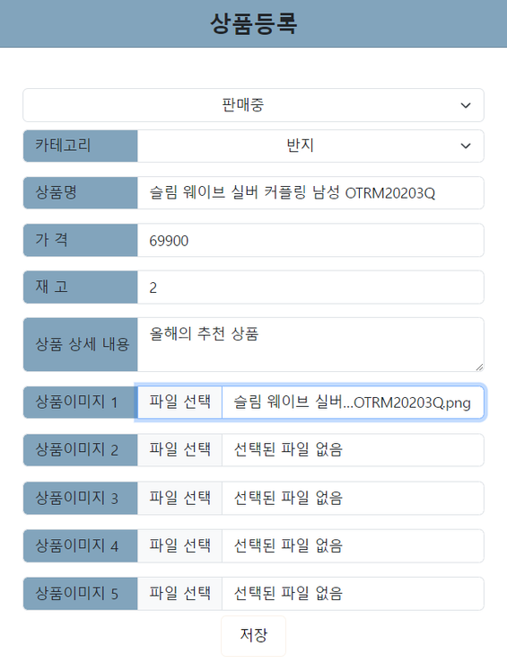
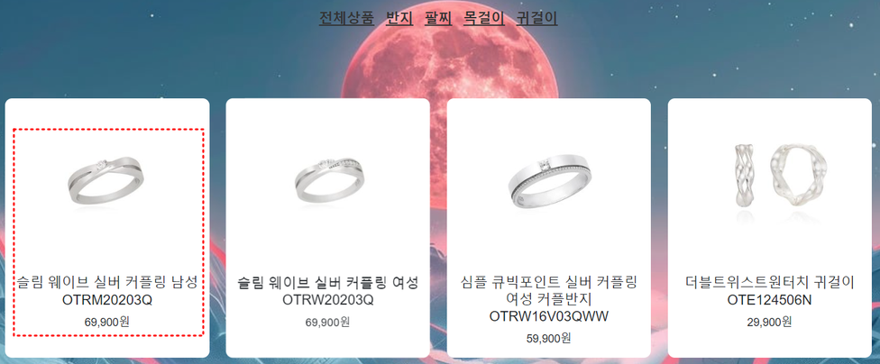
상품등록
관리자
관리자는 상품 등록을 할 수 있게 하였고,
상품등록을 하면 해당 형식으로 쥬얼리 탭에 게시

Slide 28
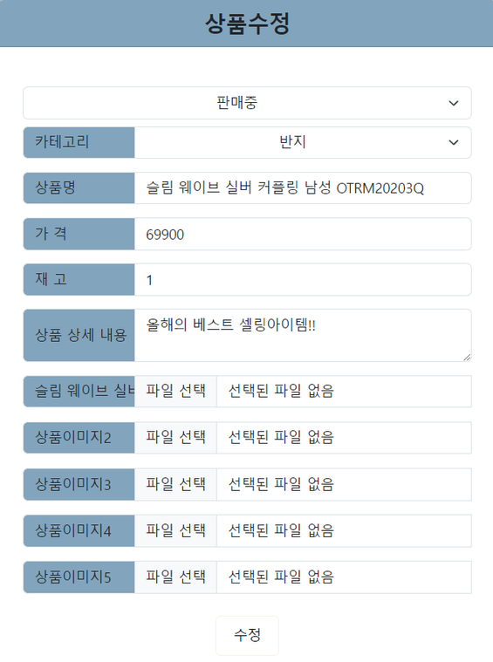
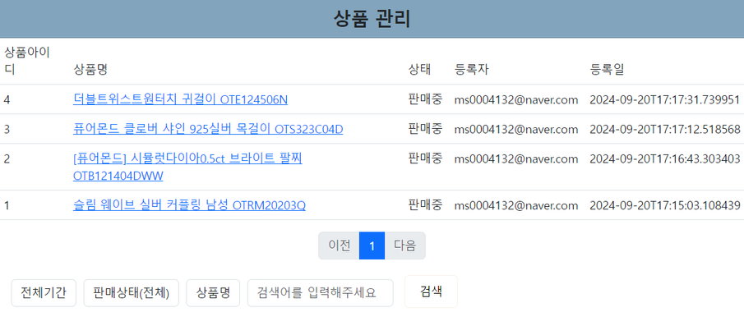
상품관리
관리자
관리자는 상품 관리탭에서 등록한 상품에 정보를
수정 할 수 있음

Slide 29
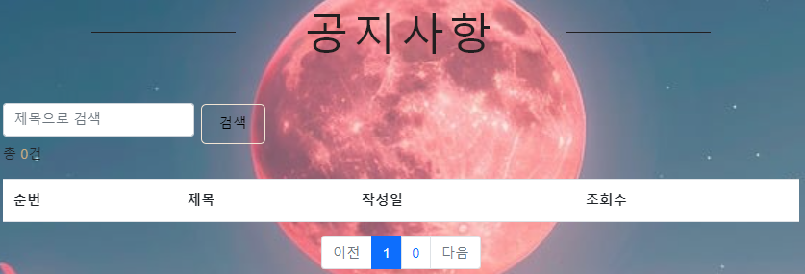
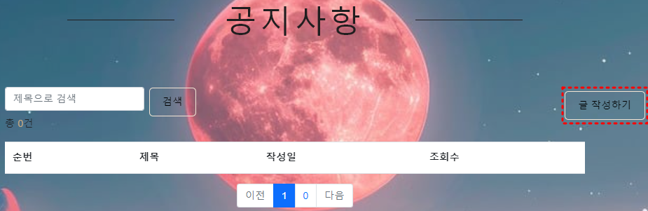
공지사항
메인 페이지
공지사항은 관리자 아이디로만 작성 가능
비로그인, 일반회원 글 작성 버튼 비구현
관리자 아이디에서만 글 작성버튼 구현

Slide 30
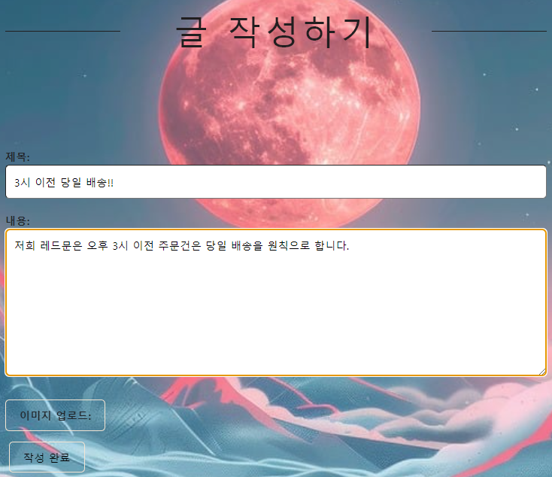
공지사항
글쓰기
제목, 내용, 이미지를 넣을 수 있으며
이미지는 최대 1장까지만 가능하게 구현

Slide 31
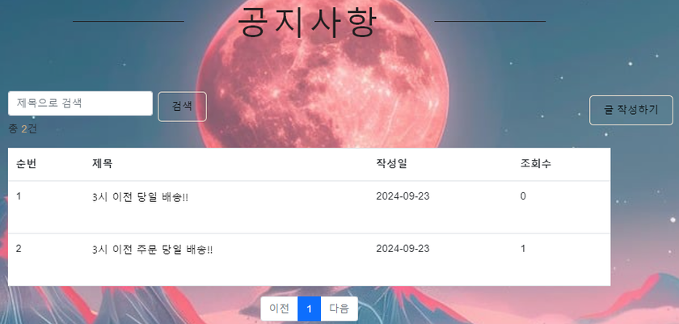
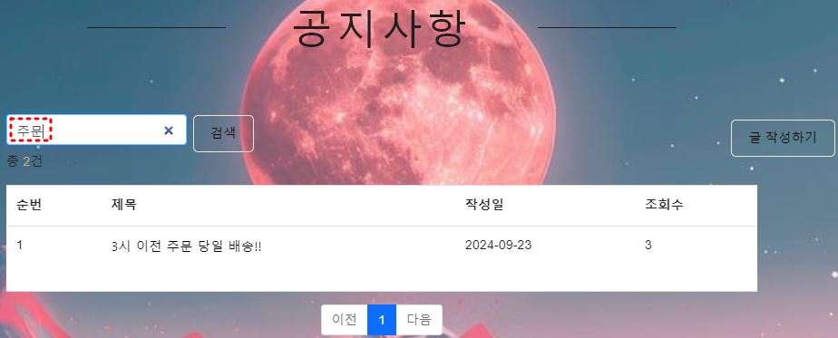
공지사항
검색, 조회수, 페이지
제목으로 검색 할 수 있게 구현 했으며,
조회수 및 페이지 네이션 구현

Slide 32
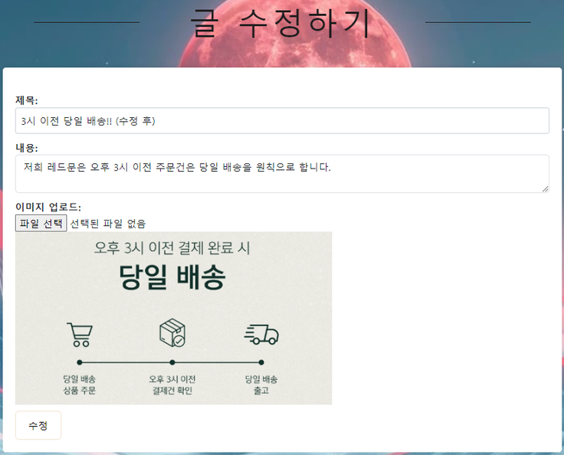
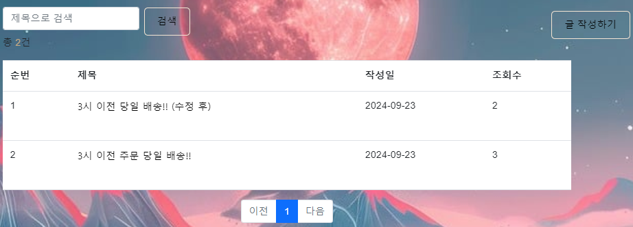
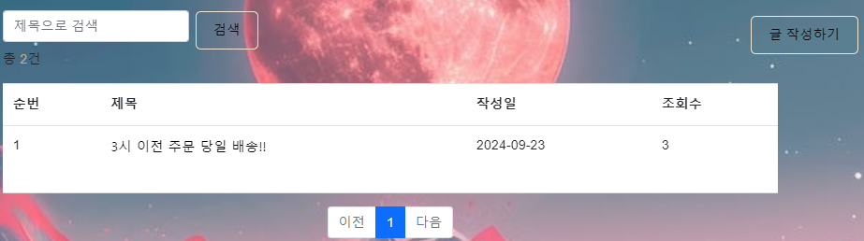
공지사항
수정, 삭제
수정 및 삭제 가능하게 구현

Slide 33
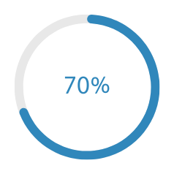
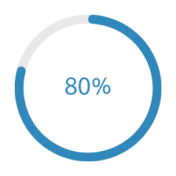
자체 평가 의견
처음 기획단계에서 구현 하고팠던 것들을 대부분 구현하였으나,
모든 페이지별 에러 및 완료 메세지 팝업창을 최대한 신경을 많이 썻으나 완벽하게는 구현을 못한거 같고 크롤링 시에 로딩 시간을 길어 최대한 최적화를 해보았지만 아직 완벽한 최적화를 못한거 같아 완성도는 70점을 주었습니다.
완성도
아직 프론트단에서는 배울것이 많다는걸 다시 한 번 느꼈고, 에러 메세지를 보면서 하나씩 검색해서 고칠때와 다른 웹페이지를 보고 맘에 드는 기능을 하나하나 배워가면서 구현해갈때마다 조금씩 성장하는거 같아 만족도는 80점을 주었습니다.
만족도

Slide 34
감사합니다

